Slide 1

PostGIS für Einsteiger
Astrid Emde
Harald Schwenk
FOSSGIS 2015 Münster

Slide 2


Astrid Emde
, Bonn
Projektleitung und -umsetzung im Bereich Web GIS
Projekte mit PostgreSQL/PostGIS, MapServer, GeoServer, QGIS, Mapbender, OpenLayers
Aktiv in OSGeo und FOSSGIS e.V. sowie OSGeo-Live

Slide 3
Harald Schwenk
agentur geoinfo, Düsseldorf
Projekte mit PostgreSQL/PostGIS. MapServer, QGIS
Aktiv im FOSSGIS e.V. sowie OSM

Slide 4
Workshop
Einführung PostgreSQL / PostGIS
Visualisierung von Daten mit QGIS
pgAdmin III Datenbank Client
Datenimport über QGIS DB Manager
Weitere Schnittstellen (shp2pgsql, ogr2ogr, Geokettle)
PostGIS Funktionen in Aktion

Slide 5
Workshop
OSGeo-Live 8.5
http://live.osgeo.org/en/overview/postgis_overview.html
PostGIS 2.1.3
PostgreSQL 9.3.5
Download Daten und Präsentation http://trac.osgeo.org/osgeo/wiki/Live_GIS_Workshop_Install

Slide 6
Was ist PostGIS?

Slide 7


PostGIS
PostgreSQL

Slide 8
Was ist PostGIS?
PostGIS ist ein räumlicher Aufsatz für PostgreSQL
Ermöglicht die Speicherung und Verwaltung von Geodaten in PostgreSQL
Konform mit der OGC Simple Feature Spezifikation für SQL (SFSQL)
Orientierung an der ISO Spezifikation SQL/MM Teil 3

Slide 9
Was ist PostGIS?
Punkte, Linien, Polygone, GEOMETRYCOLLECTION, kreisförmige Objekte,
3D, 4D
Topologien
Punktwolken
Rasterdaten

Slide 10
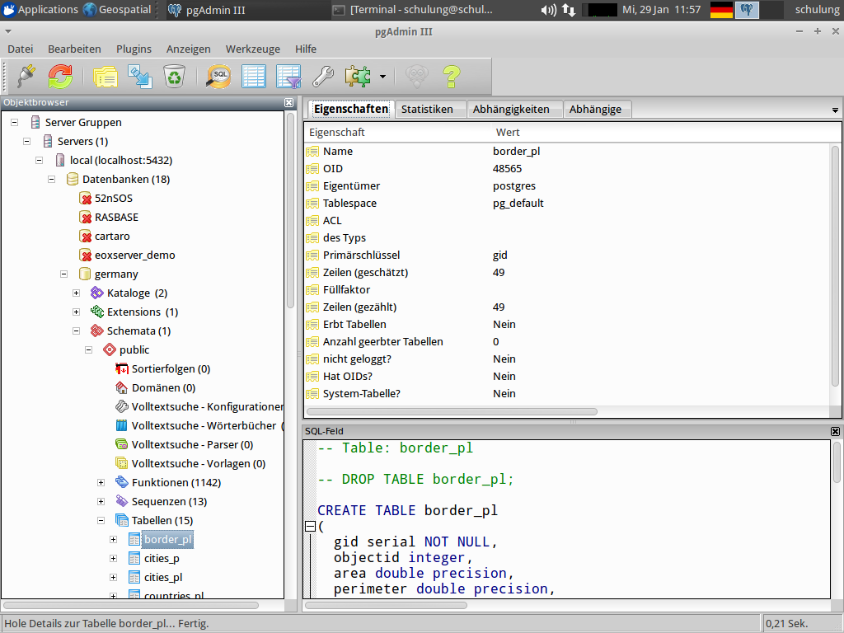
pgAdmin III Datenbank Client
Tabellenanzeige
SQL Abfragewerkzeug

Slide 11
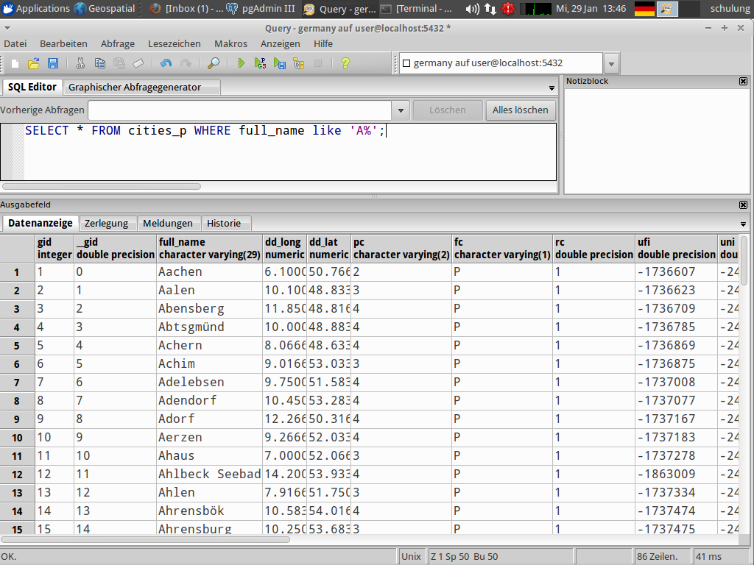
pgAdmin III – SQL Abfragewerkzeug
SQL-Abfragen
ausführen

Slide 12

Anlegen einer Datenbank mit PostGIS Erweiterung
pgAdmin III öffnen
Datenbank anlegen
  Kontextmenü auf Datenbanken → neue Datenbank → Datenbankname fossgis angeben
PostGIS Erweiterung laden
  Kontextmenü auf Datenbank fossgis → Neues Objekt → Neue Extension → Reiter Eigenschaften → Feld Name: postgis auswählen

Slide 13
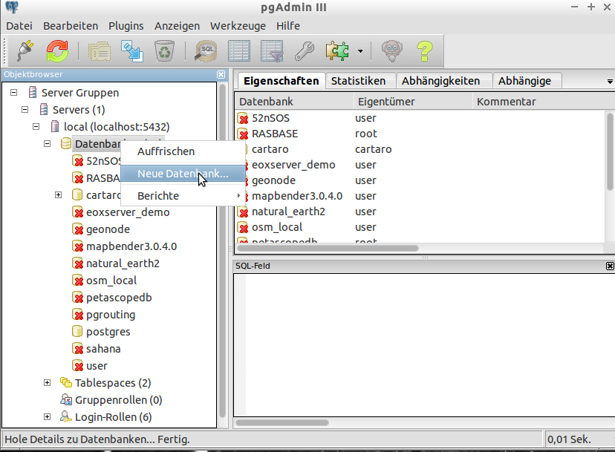
Datenbank anlegen

Slide 14
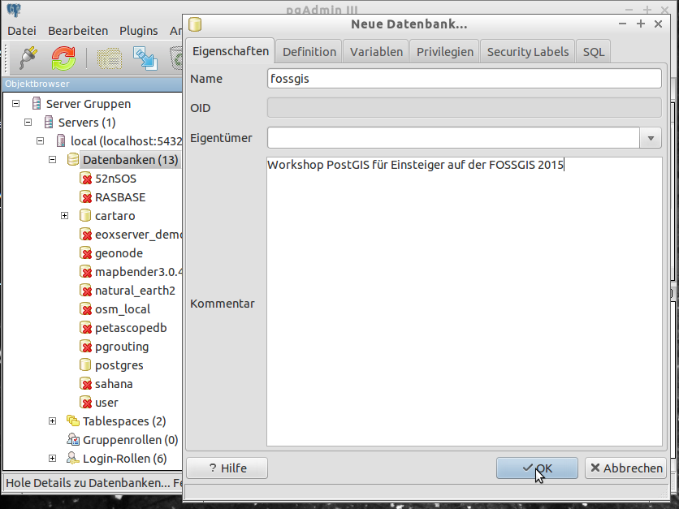
Datenbank anlegen

Slide 15
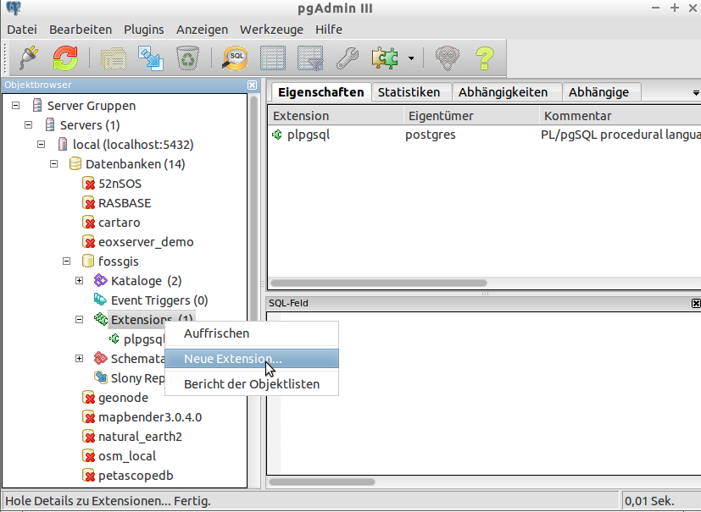
postgis Erweiterung laden

Slide 16
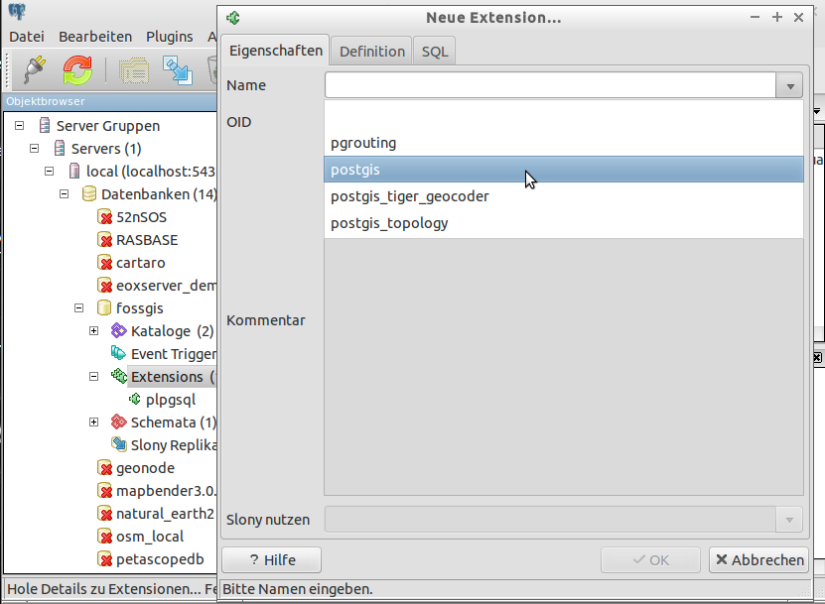
postgis Erweiterung laden

Slide 17
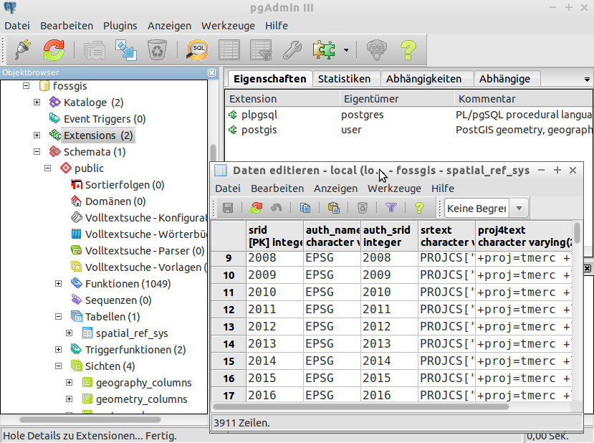
Fertig

Slide 18
Anlegen einer Datenbank mit PostGIS
CREATE DATABASE fossgis;
Wechseln zur Datenbank fossgis
CREATE EXTENSION postgis;

Slide 19
poi - eine einfache Tabelle
CREATE TABLE poi (
gid serial,
name varchar,
geom geometry( point , 4326 ),
CONSTRAINT pk_poi_gid PRIMARY KEY (gid)
);

Slide 20
Füllen der Tabelle
INSERT INTO poi (name , geom) VALUES
('Schloß Münster',
ST_SetSRID(ST_MakePoint(7.61334,51.963586), 4326)
);
INSERT INTO poi (name , geom) VALUES
('Aasee Münster',
ST_GeometryFromText('POINT(7.62517 51.95616)', 4326)
);

Slide 21
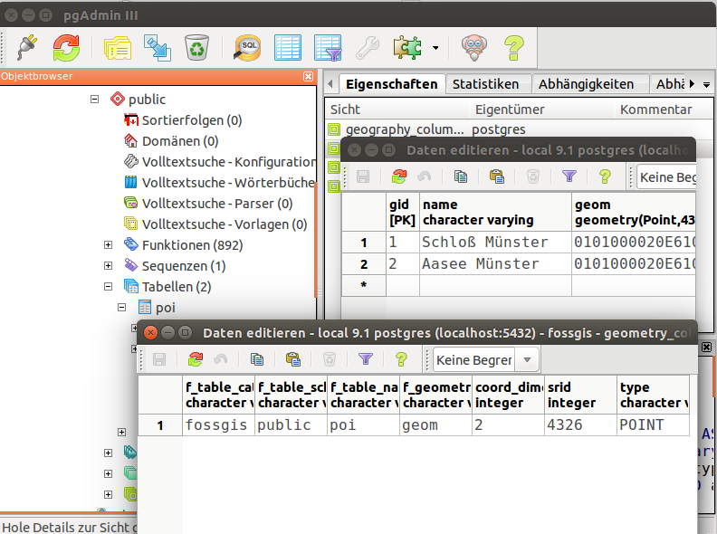
poi

Slide 22

QGIS neue PostGIS Verbindung

Slide 23
Anzeige der Daten in QGIS

Slide 24
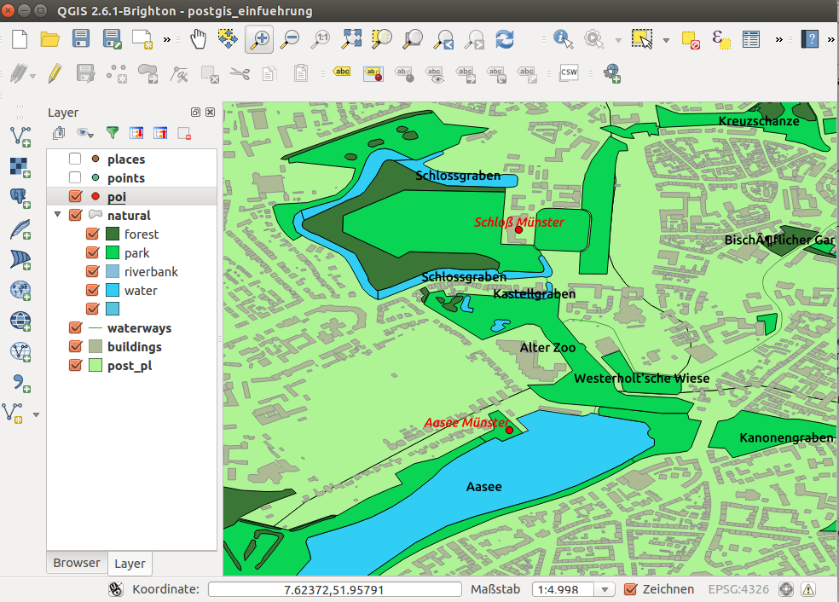
Laden von Shapes in QGIS
/user/home/data/plz und
/user/home/data/osm/muenster-regbez
PLZ und
OSM Daten
als Shape

Slide 25

QGIS DB Manager
Einfacher Import / Export
Visualisierung der Daten
Geodatenanzeige
Anzeige &
Bearbeitung der
Tabellenstruktur
Index Erstellung
Wartung

Slide 26

QGIS DB Manager Import

Slide 27
QGIS DB Manager Datenimport
Daten liegen in WGS 84 vor: EPSG 4326
post_pl.shp → plz
Natural.shp → natural
roads.shp → roads
points.shp → points
places.shp → places
  → in QGIS Projekt laden

Slide 28
QGIS
QGIS Abfrage filtern
Daten bearbeiten
Daten Exportieren

Slide 29
pgAdmin III
Tabelle anzeigen und Daten filtern
SQL Editor

Slide 30
PostGIS Funktionen
Mehrere hundert Funktionen
Flächen, Längen berechnen
Puffern
Verschneiden
Transformieren
Konstruieren
Validieren und Bereinigen
und viel mehr
http://postgis.net/docs/manual-2.1/reference.html

Slide 31
PostGIS Import / Export
shp2pgsql / pgsql2shp / GUI-loader/dumper
ogr2ogr
Geokettle
QGIS → Speichern als...
… und viele andere Programme

Slide 32
Weitere Informationen
PostGIS Webseite http://postgis.org
QGIS DB manager Tutorial http://docs.qgis.org/2.6/en/docs/training_manual/databases/db_manager.html
OSGeo-Live
http://live.osgeo.org/en/overview/postgis_overview.html
http://live.osgeo.org/en/quickstart/postgis_quickstart.html

Slide 33

Vielen Dank
Astrid Emde astrid.emde@wheregroup.com
Harald Schwenk harald.schwenk@agentur-geoinfo.de
Mit freundlicher Unterstützung
Creative Commons Share Alike License 3.0
Copyright © 2015: Astrid Emde

